Slide 1

PRIMERO BANK

Slide 2
Notre compréhension de vos enjeux
Primero Bank, banque 100%, avec des services et offres uniquement proposés aux particuliers comme les CAV, les livrets, les crédits à la consommation et 4 offres de cartes proposées.
Enjeux :
Fidéliser la clientèle
Vérifier si les offres et services sont en adéquations avec la clientèle
Stopper une perte éventuelle de client
Les objectifs :
Profil client type qui quitte la banque
Pistes d’analyses pour comprendre son départ
Prédiction et actions à mettre en place

Slide 3



Répartition des clients L’analyse des données – Profil client
47,25% des perdus avaient + de 60K€/an
57% des clients perdus sont des femmes
57% des clients perdus sont mariés

Slide 4
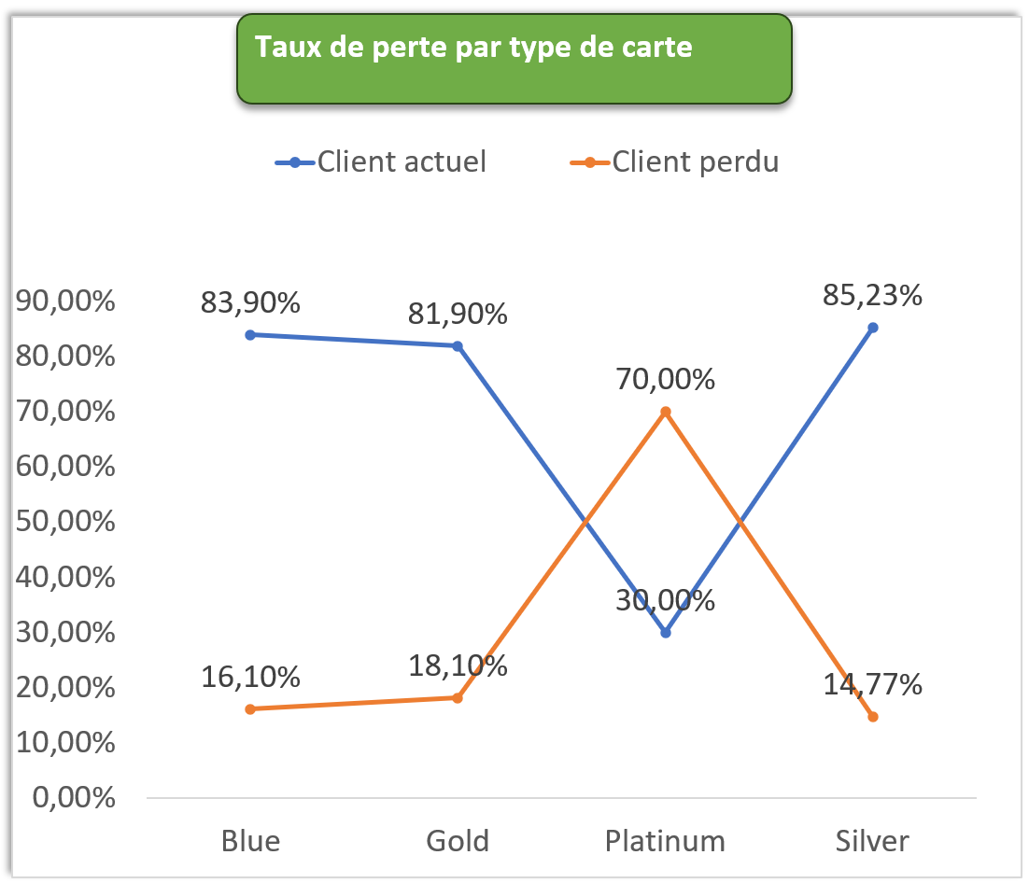
Répartition des clients par type de carte L’analyse des données – Profil client
88% des clients Haut de gamme sont partis
70% sont Platinum

Slide 5
En résumé – Profil client perdus
Les femmes
Les hauts revenus
Les détenteurs de cartes haut de gamme
Passons à la deuxième partie de notre analyse : Pourquoi ces clients quittent-ils la banque ?

Slide 6
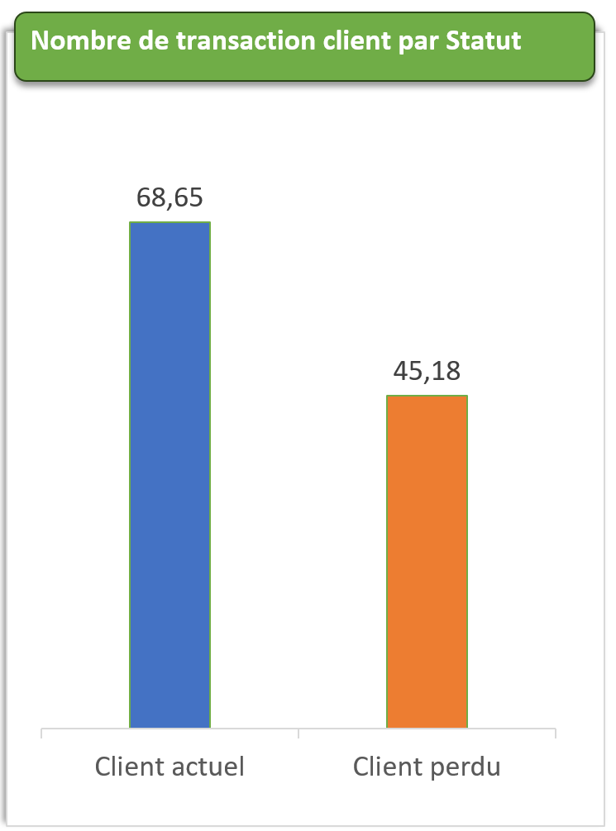
Nombre transactions chez les clients actuels et perdus L’analyse des données – habitude d’utilisation
Un client actuel : 68,65
Un client Perdu : 45,18
- d’utilisation
+ de risque

Slide 7
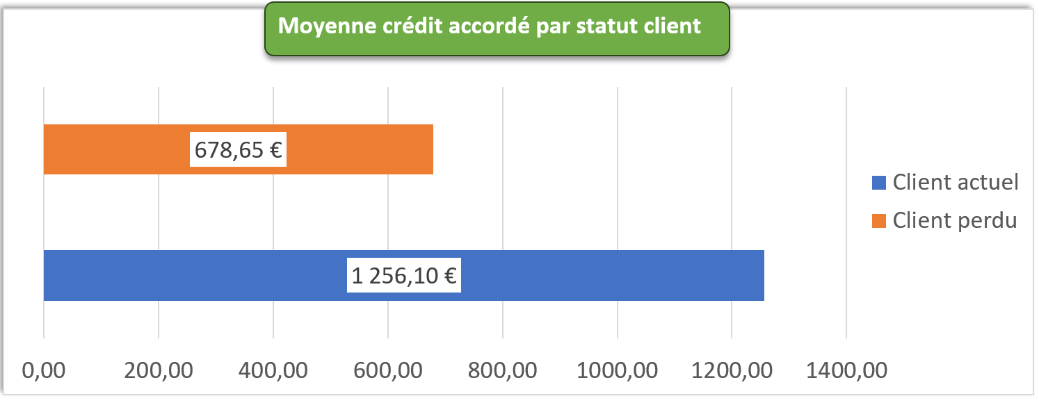
Crédit renouvelé chez les clients actuels et perdus L’analyse des données – habitude d’utilisation
Un client actuel : 1256,10€
Un client Perdu : 678,65€
L’encours bancaire permet d’engager le client, un client avec un encours bancaire qui baisse peut lui permettre de se désengager plus facilement.

Slide 8
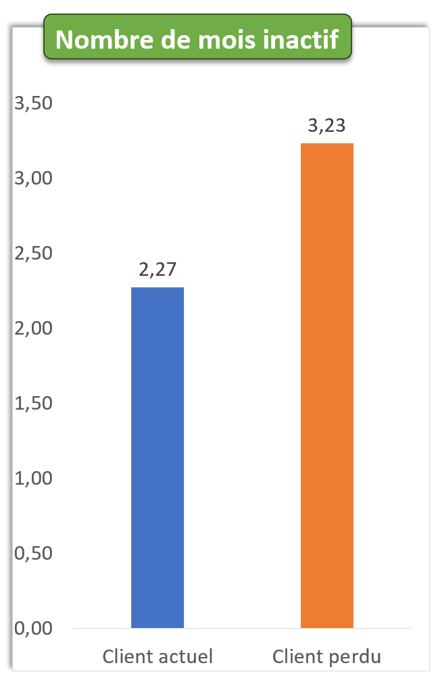
Nombre de mois inactif chez les clients actuels et perdus L’analyse des données – habitude d’utilisation
2 mois
Un client actuel : 2,27
Un client Perdu : 3,23
1 client inactif + de 2 mois est 1 client sur le départ

Slide 9
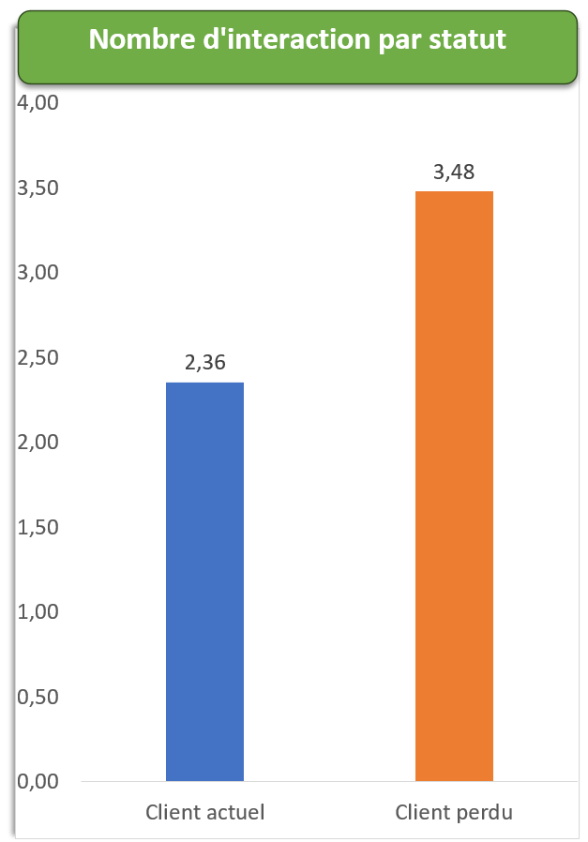
Nombre d’interactions chez les clients actuels et perdus L’analyse des données – habitude d’utilisation
Souci avec le service client
Un client actuel : 2,36
Un client Perdu : 3,48
Un mécontentement
Pas de solution

Slide 10
Indicateurs - Prédictions des départs chez les clients actuels L’analyse des données – habitude d’utilisation
4 Indicateurs :
-Nombre de transaction <45
-Montant de l’encours moyen <680€
-Durée d’inactivité > 2 mois
-Nombre d’interactions > 3

Slide 11
Calcul des clients à risques L’analyse des données
Clients actuels
Clients avec indicateur « inactif »
Clients avec indicateur « interactions »
Clients avec indicateur « Transactions »
Clients avec indicateur « crédit »
8491
1573
221
84
51 clients sur le départ
0,60% des clients actuels ont les 4 indicateurs de risque de départ.

Slide 12
Bilan et recommandations
Qui ?
Les femmes, les hauts revenus et les détenteurs de carte haut de gamme.
Retenir les clients !
Qui ?
Pourquoi ?
Pourquoi ?
Faible engagement bancaire, faible utilisation de la carte, inactivité prolongée et interactions fréquentes avec la banque.

Slide 13
Bilan et recommandations
Actions à mettre en place
51
1- Relancer les clients inactifs après 2 mois (via e-mail, offre, push appli…)
2- Proposer une augmentation de crédit à ces clients ciblés pour les engager plus fortement (Taux de crédit préférentiel, enveloppe de confiance sans justificatif…)
Retenir les clients !
Comment ?
3-Encourager l’utilisation de la carte (via des récompenses, du Cashback, carte caritative…)
4-Améliorer l’expérience du service client afin d’éviter qu’un problème ne pousse au départ (formation des conseillers, challenge commercial….)

Slide 14

Prochaine étape : Nous recommandons de tester ces actions sur un échantillon de clients à risque, afin de mesurer leur efficacité et ajuster si nécessaire

